Slide 1
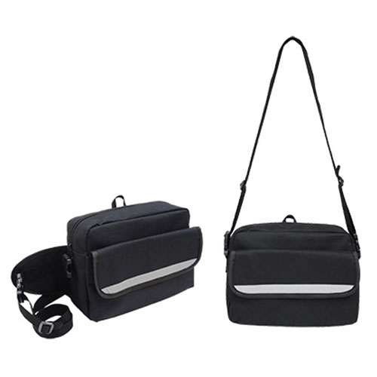
【提案書】
2WAYショルダー&ウエストバッグ
特徴
シーンに合わせて2通りの持ち方が出来る上にフレクター付きで夜道も安心安全な便利なバッグです。名入れプリントが可能ですので、オリジナルグッズ用などにもおすすめです。
納期
納期スペース
仕様
素 材 ： ポリエステル
サイズ ： 310×230×120mm
包 装 ： ポリ袋入
お見積
お見積りスペース

